Slide 1
Az ai története
A Mesterséges Intelligencia Fejlődése és Hatása

Slide 2
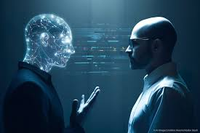
Bevezetes az ai-ba
Mi az a Mesterséges Intelligencia?
Definíció Rövid áttekintés az AI különböző típusairól (szűk AI, általános AI)

Slide 3
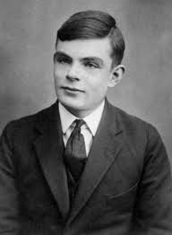
A Korai Évek: 1950-1980 Tartalom
Alan Turing és a Turing-teszt Első AI programok és elméletek

Slide 4
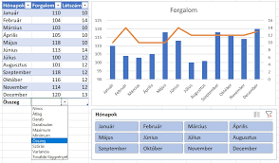
Az 1980-as Évek Fejlődése
Expert rendszerek megjelenése Az első mesterséges intelligencia alkalmazások

Slide 5
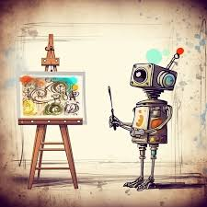
A 1990-es Évek Nehézségei
Az AI-téli időszak Finanszírozási problémák és kutatási nehézségek

Slide 6
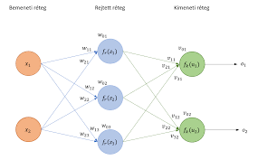
A 2000-es Évek Új Hulláma
Az AI újjáéledése a gépi tanulás és a nagy adatok révén Deep learning és neuralis hálózatok fejlődése

Slide 7
Az AI Alkalmazása a Modern Világban
AI a mindennapi életben (okostelefonok, személyi asszisztensek) Üzleti alkalmazások (adatelemzés, automatizálás)

Slide 8
AI alkalmazások grafikák, például Siri vagy Alexa

Slide 9
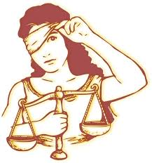
Az AI Etikai Kérdései
Adatvédelmi aggályok Az AI hatása a munkaerőpiacra AI és Jövő

Slide 10
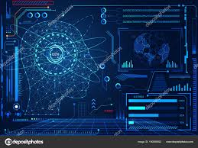
Az AI Jövője és Kilátások
AI fejlődésének jövőbeli trendjei Az AI szerepe a jövő társadalmában

Slide 11
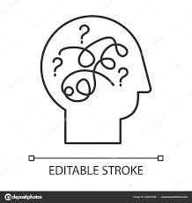
Az AI Jelenlegi Kihívásai
Technikai korlátok Szabályozási és társadalmi kihívások

Slide 12
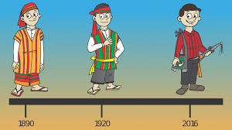
Az AI Történetének Összegzése
Rövid áttekintés az AI fejlődéséről Kulcsfontosságú mérföldkövek

